Slide 1
Colecciones

Slide 2
Una colección de objetos es un objeto que puede almacenar un número variable de elementos siendo cada elemento otro objeto.

Slide 3
La interfaz Collection
Es la interfaz raíz de la jerarquía de interfaces.
Representan un conjunto de objetos, también llamados elementos,
Estas clases sirven para almacenar colecciones de objetos, como listas, conjuntos, mapas, …

Slide 4
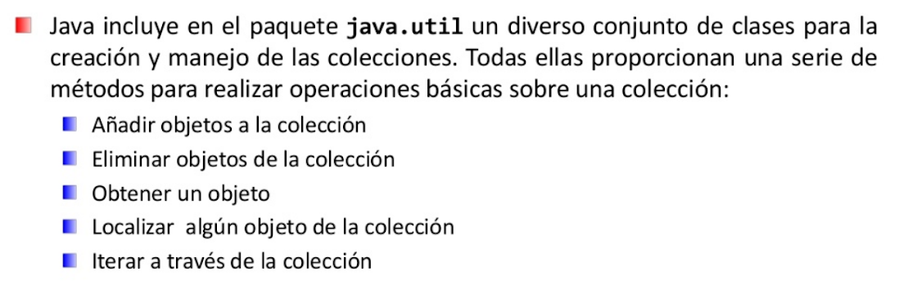

Slide 5
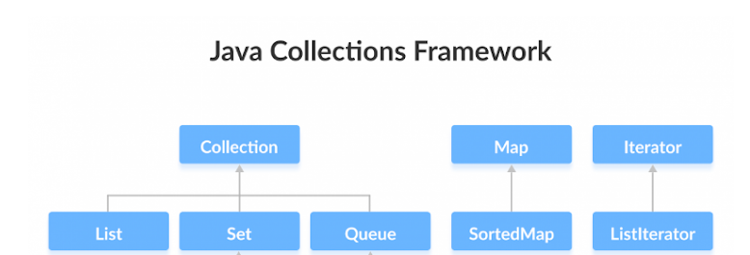
Colección <dato> identificador = new Colección <dato>();

Slide 6
SET
No tiene acceso aleatorio
No permite elementos duplicados
Poca eficiencia a la hora de ordenar elementos

Slide 7
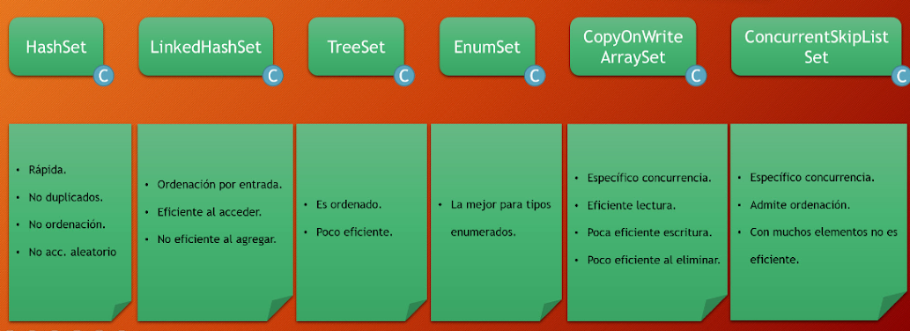
SET, CLASES UTILIZADAS

Slide 8
ITERATOR
Es un objeto que nos permite recorrer una lista.

Slide 9
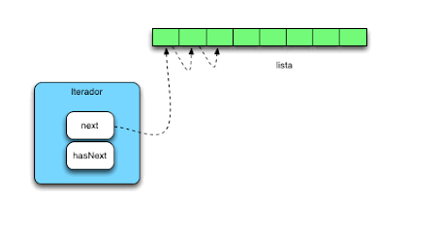

Slide 10
LIST
Están ordenadas por posición
Añadir y eliminar sin restricciones
Acceso aleatorio
Sintaxis similar a arrays
Permiten duplicados
Bajo rendimiento en operaciones concretas

Slide 11
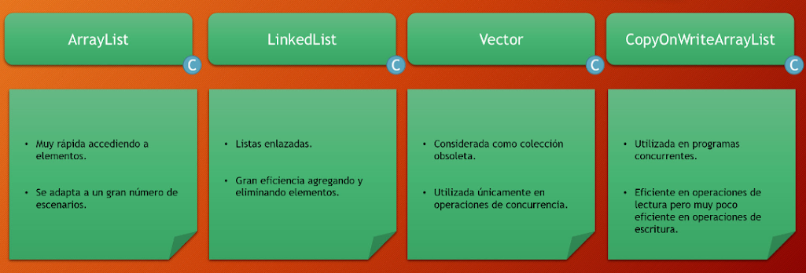
LIST, CLASES UTILIZADAS

Slide 12
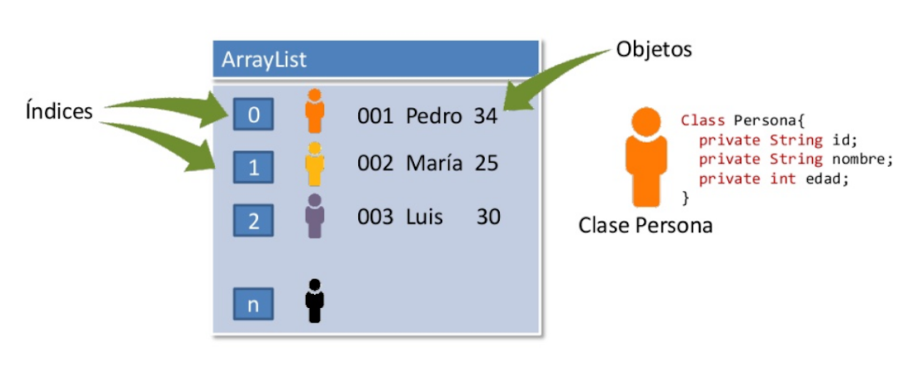

Slide 13
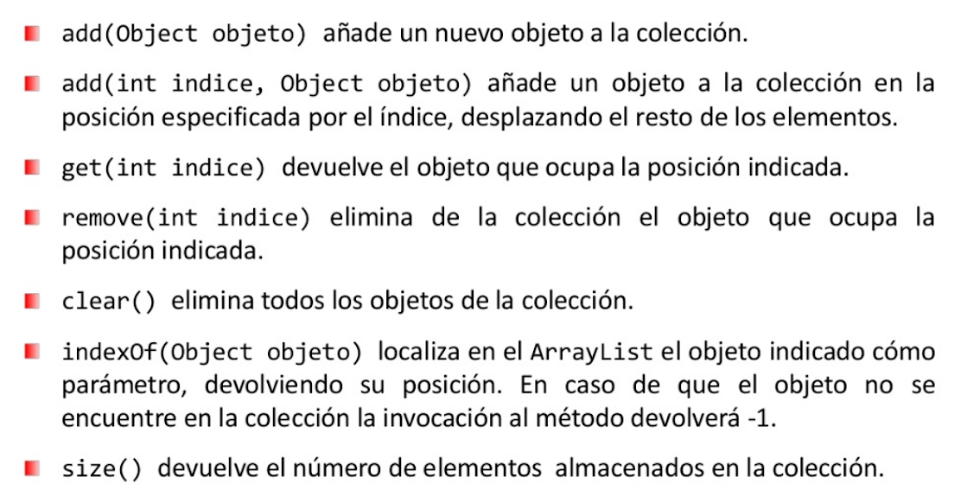
ALGUNOS MÉTODOS ARRAYLIST

Slide 14
OTROS MÉTODOS LINKEDLIST
addFirst, addLast, removeFirst, removeLast, getFirst, getLast

Slide 15
QUEUE
Muy rápido para acceder al primer y último elemento.
Permite crear colas de elementos muy eficientes.
Acceso lento a los elementos intermedios.
No permite acceso aleatorio.

Slide 16
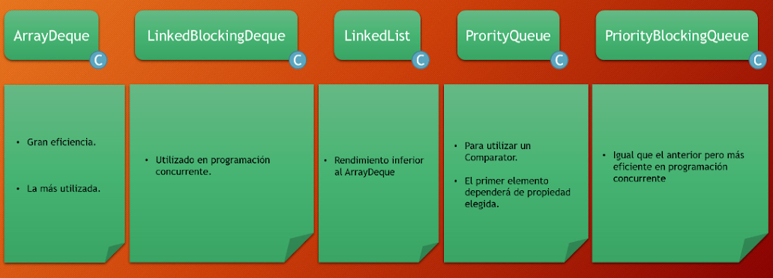
QUEUE, CLASES UTILIZADAS

Slide 17
MAP
Asociación clave -> valor.
Poca eficiencia comparado con las demás colecciones.
Parecido al array asociativo.
No puede tener dos claves iguales.

Slide 18
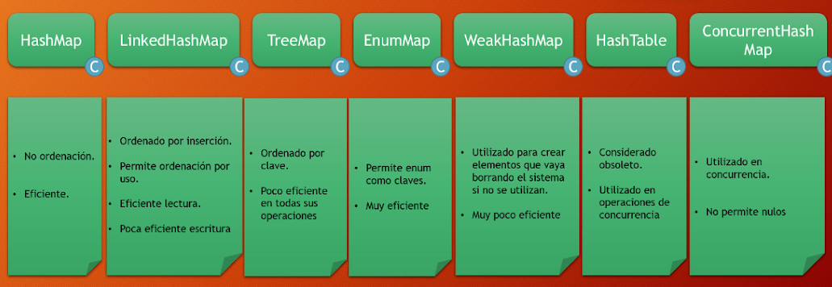
MAP, CLASES UTILIZADAS
Otro método: put(K clave, V valor)

Slide 19
